Slide 1
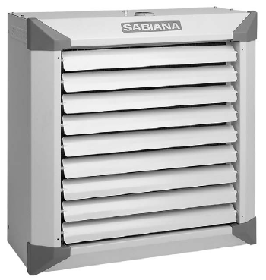
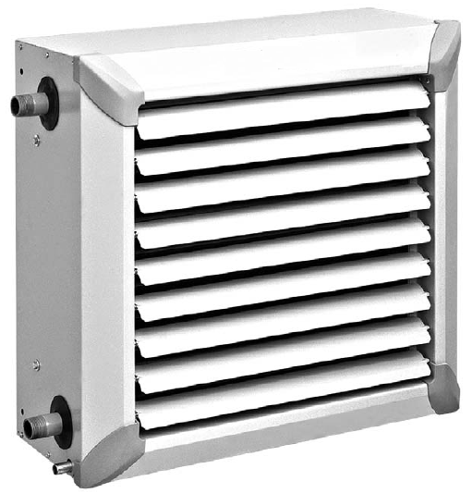
ATLAS ed ATLAS-C-ECM
La nuova gamma di Aerotermi con motore Elettronico

Slide 2
Atlas con motore ECM

Slide 3
Cos’è un motore ECM?
Si tratta di un motore Brushless a magneti permanenti controllato elettronicamente
Da cui deriva la definizione.....
E
LECTRONICAMENTE
C
OMMUTATO
EC motors

Slide 4
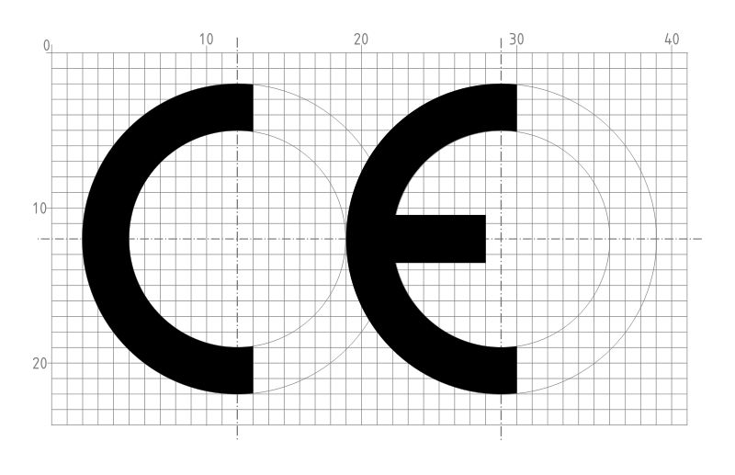
Conforme alla Direttiva Eco-design
La conformità alla norma è basilare per la marcatura CE…
…. La Direttiva Eco-design assume la stessa rilevanza della Direttiva EMC o Bassa Tensione!

Slide 5
Ventilatore assiale
EBM-PAPST
HyBlade technology

Slide 6
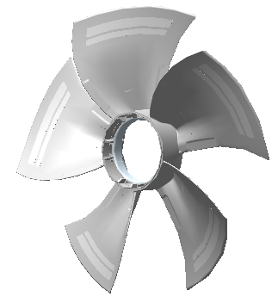
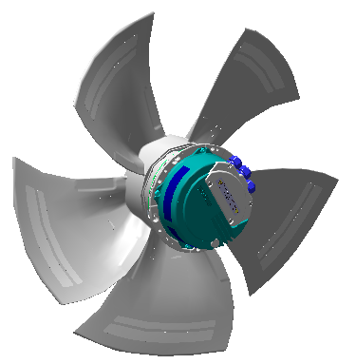
HyBlade® axial fans:
Ottima combinazione fra ventola e motore:
Ventola HyBlade® che ingloba particolari in plastica e metallo
Metal
Plastic

Slide 7
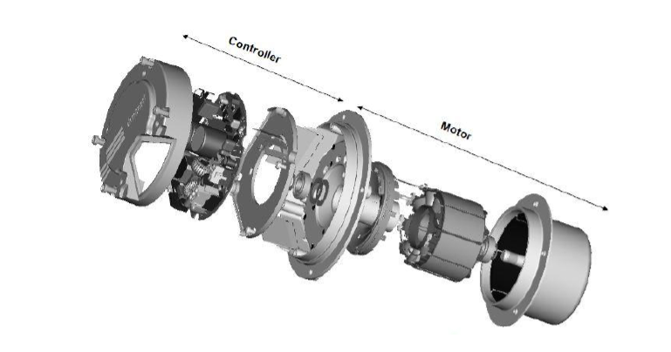
Struttura costruttiva del motore ECM

Slide 8
I vantaggi del motore elettronico

Slide 9
Costruzione compatta
High energy density: high torque
Caratteristica a giri costante
Elevato rendimento elettrico anche a bassi numeri di giri
Possibilità di controllo continuo del ventilator
Bassi consumi elettrici
Basi livelli di rumore

Slide 10
Perché consuma meno
Il motore lavora sempre nel suo punto di massima efficienza
Nel motore brushless i magneti permanenti del rotore generano in modo autonomo la potenza magnetizzante
Il motore funziona sempre alla velocità di sincronismo, di conseguenza non ci sono correnti indotte che ne riducono l’efficienza

Slide 11
Perdite di energia in un motore asincrono ed in uno a magneti permanenti
Motore asincrono ad induzione
Motore brushless a magneti permanenti

Slide 13
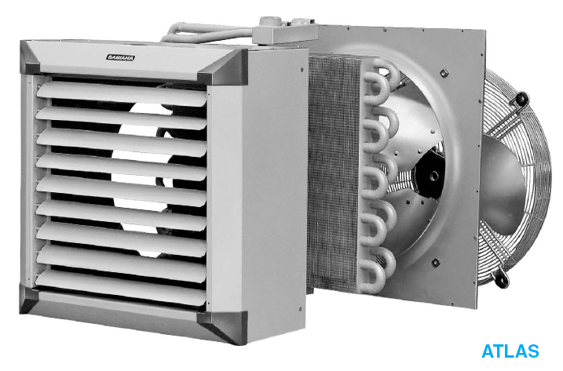
Gli aerotermi ATLAS sono apparecchi progettati allo scopo di riscaldare ambienti industriali, commerciali e ricreativi.

Slide 14
Componentistica ATLAS
Batteria di scambio: tubi diametro 22mm in acciaio spessore 1 mm, oppure in rame spessore 0,75 mm. Alette in alluminio bloccate meccanicamente mediante espansione meccanica dei tubi
Elettroventilatore: la ventola risulta calettata direttamente sul rotore del motore elettrico, l’assieme è quindi bilanciato staticamente e dinamicamente
Motore: del tipo a statore rotante, ermeticamente chiuso IP 54. Alimentazione 230 volt monofase, velocità variabile
Cassa portante : eseguita in lamiera zincata a caldo ZN 200 preverniciata

Slide 15
ATLAS ECM
6 Grandezze
1 rango
2 ranghi
3 ranghi

Slide 16
Gamma Atlas ECM
6 grandezze
3 diverse batterie
Motore monofase 230 V 50 Hz
Inverter integrato all’interno del motore
Controllo della velocità con segnale 2-10 V
Conforme al ErP 2015
SERIE | ATLAS | Fan Assembly CODE | ERP | ηe | Category | Efficiency grade N | Power input Ped kW
ATLAS ECM | A 1 |  | 2015 |  |  |  | < 0,125
 | A 2 | 9008072 | 2015 | 29,3 | (A, static) | 43,1 | 0,128
 | A 3/4 | 9008074 | 2015 | 31,3 | (A, static) | 44,1 | 0,166
 | A 5/6 | 9008076 | 2015 | 35,2 | (A, static) | 45,5 | 0,346

Slide 17
Model |  | ATLAS A 21 ECM |  |  |  |  |  | ATLAS A 22 ECM |  |  |  |  |  | ATLAS A 23 ECM
Inverter Tension | V | 10 | 9 | 8 | 7 | 6 | 5 | 10 | 9 | 8 | 7 | 6 | 5 | 10 | 9 | 8 | 7 | 6 | 5
Speed | rpm | 1124 | 1023 | 918 | 823 | 713 | 601 | 1124 | 1023 | 918 | 823 | 713 | 601 | 1124 | 1023 | 918 | 823 | 713 | 601
Air flow | m³/h | 1880 | 1625 | 1420 | 1250 | 1035 | 825 | 1735 | 1520 | 1320 | 1140 | 940 | 775 | 1665 | 1460 | 1265 | 1090 | 900 | 745
Power consum | W | 122 | 92,5 | 67 | 49 | 34 | 21,5 | 122 | 92,5 | 67 | 49 | 34 | 21,5 | 122 | 92,5 | 67 | 49 | 34 | 21,5
Model |  | ATLAS A 31 ECM |  |  |  |  |  | ATLAS A 32 ECM |  |  |  |  |  | ATLAS A 33 ECM
Inverter Tension | V | 10 | 9 | 8 | 7 | 6 | 5 | 10 | 9 | 8 | 7 | 6 | 5 | 10 | 9 | 8 | 7 | 6 | 5
Speed | rpm | 1126 | 1047 | 945 | 852 | 736 | 623 | 1126 | 1047 | 945 | 852 | 736 | 623 | 1126 | 1047 | 945 | 852 | 736 | 623
Air flow | m³/h | 2755 | 2460 | 2155 | 1825 | 1550 | 1240 | 2350 | 2145 | 1920 | 1695 | 1385 | 1150 | 2180 | 1990 | 1785 | 1575 | 1285 | 1065
Power consum | W | 166 | 136 | 101 | 73 | 50 | 31,5 | 166 | 136 | 101 | 73 | 50 | 31,5 | 166 | 136 | 101 | 73 | 50 | 31,5
Model |  | ATLAS A 41 ECM |  |  |  |  |  | ATLAS A 42 ECM |  |  |  |  |  | ATLAS A 43 ECM
Inverter Tension | V | 10 | 9 | 8 | 7 | 6 | 5 | 10 | 9 | 8 | 7 | 6 | 5 | 10 | 9 | 8 | 7 | 6 | 5
Speed | rpm | 1059 | 979 | 893 | 798 | 692 | 588 | 1059 | 979 | 893 | 798 | 692 | 588 | 1059 | 979 | 893 | 798 | 692 | 588
Air flow | m³/h | 3615 | 3370 | 3020 | 2590 | 2180 | 1765 | 2955 | 2520 | 2145 | 1800 | 1465 | 1210 | 2615 | 2230 | 1895 | 1595 | 1295 | 1075
Power consumption | W | 166 | 131 | 98,5 | 70 | 48 | 30 | 166 | 131 | 98,5 | 70 | 48 | 30 | 166 | 131 | 98,5 | 70 | 48 | 30
Model |  | ATLAS A 51 ECM |  |  |  |  |  | ATLAS A 52 ECM |  |  |  |  |  | ATLAS A 53 ECM
Inverter Tension | V | 10 | 9 | 8 | 7 | 6 | 5 | 10 | 9 | 8 | 7 | 6 | 5 | 10 | 9 | 8 | 7 | 6 | 5
Speed | rpm | 1108 | 1108 | 1044 | 924 | 800 | 650 | 1108 | 1108 | 1044 | 924 | 800 | 650 | 1108 | 1108 | 1044 | 924 | 800 | 650
Air flow | m³/h | 5390 | 5390 | 4825 | 4250 | 3510 | 2705 | 4210 | 4210 | 3880 | 3345 | 2845 | 2165 | 3630 | 3630 | 3345 | 2885 | 2450 | 1865
Power consum | W | 265 | 265 | 219 | 156 | 104 | 59 | 265 | 265 | 219 | 156 | 104 | 59 | 265 | 265 | 219 | 156 | 104 | 59
Model |  | ATLAS A 61 ECM |  |  |  |  |  | ATLAS A 62 ECM |  |  |  |  |  | ATLAS A 63 ECM
Inverter Tension | V | 10 | 9 | 8 | 7 | 6 | 5 | 10 | 9 | 8 | 7 | 6 | 5 | 10 | 9 | 8 | 7 | 6 | 5
Speed | rpm | 1107 | 1107 | 1053 | 930 | 798 | 653 | 1107 | 1107 | 1053 | 930 | 798 | 653 | 1107 | 1107 | 1053 | 930 | 798 | 653
Air flow | m³/h | 6195 | 6195 | 5625 | 4815 | 3955 | 3055 | 4765 | 4765 | 4475 | 3770 | 3125 | 2495 | 4040 | 4040 | 3790 | 3195 | 2650 | 2115
Power consum | W | 246 | 246 | 211 | 148 | 96 | 59 | 246 | 246 | 211 | 148 | 96 | 59 | 246 | 246 | 211 | 148 | 96 | 59

Slide 18
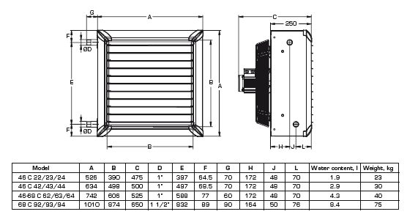
ATLAS C– pesi e dimensioni

Slide 19
ATLAS C
3 Grandezze
2 ranghi
3 ranghi
4 ranghi

Slide 20
ATLAS-C ECM
Model |  | C 22 - ECM |  |  |  |  |  | C 23 - ECM |  |  |  |  |  | C 24 - ECM
Inverter Tension | V | 10 | 9 | 8 | 7 | 6 | 5 | 10 | 9 | 8 | 7 | 6 | 5 | 10 | 9 | 8 | 7 | 6 | 5
Speed | rpm | 1100 | 1005 | 910 | 810 | 705 | 595 | 1100 | 1005 | 910 | 810 | 705 | 595 | 1100 | 1005 | 910 | 810 | 705 | 595
Air flow | m³/h | 2210 | 1930 | 1675 | 1460 | 1210 | 1005 | 2065 | 1805 | 1565 | 1365 | 1130 | 940 | 1820 | 1590 | 1380 | 1200 | 995 | 835
Throw | m | 11 | 9,5 | 8 | 7,5 | 6,5 | 6 | 10 | 8,5 | 7,5 | 7 | 6,5 | 5,5 | 9 | 7,5 | 7 | 6,5 | 6 | 5
Sound Power Level | Lwa | 69 | 67,5 | 65,5 | 62,5 | 58,7 | 54,5 | 69 | 67,5 | 65,5 | 62,5 | 58,7 | 54,5 | 69 | 67,5 | 65,5 | 62,5 | 58,7 | 54,5
Sound Pressure Level at 5 m | dB(A) | 47 | 45,5 | 43,5 | 40,5 | 36,7 | 32,5 | 47 | 45,5 | 43,5 | 40,5 | 36,7 | 32,5 | 47 | 45,5 | 43,5 | 40,5 | 36,7 | 32,5
WT 80/60°C EAT +20°C | kW | 10,57 | 9,8 | 9 | 8,32 | 7,44 | 6,63 | 13,99 | 12,88 | 11,77 | 10,8 | 9,57 | 8,44 | 15,93 | 14,57 | 13,24 | 12,06 | 10,58 | 9,24
 | LAT, °C | 35 | 36,6 | 37,6 | 38,6 | 40,1 | 41,5 | 42,2 | 43,4 | 44,7 | 45,9 | 47,7 | 49,4 | 48,4 | 49,7 | 51,2 | 52,5 | 54,3 | 56,1
Power consumption | W | 106 | 80 | 60 | 43 | 30 | 19 | 106 | 80 | 60 | 43 | 30 | 19 | 106 | 80 | 60 | 43 | 30 | 19
Model |  | C 42 - ECM |  |  |  |  |  | C 43 - ECM |  |  |  |  |  | C 44 - ECM
Inverter Tension | V | 10 | 9 | 8 | 7 | 6 | 5 | 10 | 9 | 8 | 7 | 6 | 5 | 10 | 9 | 8 | 7 | 6 | 5
Speed | rpm | 1010 | 990 | 900 | 820 | 725 | 610 | 1010 | 990 | 900 | 820 | 725 | 610 | 1010 | 990 | 900 | 820 | 725 | 610
Air flow | m³/h | 3810 | 3695 | 3190 | 2700 | 2225 | 1755 | 3560 | 3455 | 2980 | 2525 | 2080 | 1640 | 3170 | 3075 | 2650 | 2250 | 1850 | 1460
Throw | m | 16 | 15 | 13,5 | 12 | 10 | 8,5 | 14,5 | 14 | 13 | 11,5 | 9,5 | 8,5 | 13,5 | 13 | 12 | 10 | 9 | 7,5
Sound Power Level | Lwa | 67 | 67 | 64,5 | 62 | 58,7 | 54 | 67 | 67 | 64,5 | 62 | 58,7 | 54 | 67 | 67 | 64,5 | 62 | 58,7 | 54
Sound Pressure Level at 5 m | dB(A) | 45 | 45 | 42,5 | 40 | 36,7 | 32 | 45 | 45 | 42,5 | 40 | 36,7 | 32 | 45 | 45 | 42,5 | 40 | 36,7 | 32
WT 80/60°C EAT +20°C | kW | 18,67 | 18,32 | 16,84 | 15,3 | 13,62 | 11,77 | 24,02 | 23,55 | 21,53 | 19,41 | 17,14 | 14,64 | 27,59 | 27,04 | 24,55 | 21,94 | 19,17 | 16,15
 | LAT, °C | 36 | 36,2 | 37,3 | 38,5 | 40 | 42 | 42,1 | 42,3 | 43,6 | 45,2 | 47 | 49 | 48,5 | 48,8 | 50,3 | 52 | 54 | 56
Power consumption | W | 164 | 156 | 115 | 80 | 53 | 32 | 164 | 156 | 115 | 80 | 53 | 32 | 164 | 156 | 115 | 80 | 53 | 32

Slide 21
Model |  | C 62 - ECM |  |  |  |  |  | C 63 - ECM |  |  |  |  |  | C 64 - ECM
Inverter Tension | V | 10 | 9 | 8 | 7 | 6 | 5 | 10 | 9 | 8 | 7 | 6 | 5 | 10 | 9 | 8 | 7 | 6 | 5
Speed | rpm | 1110 | 1100 | 1050 | 935 | 805 | 670 | 1110 | 1100 | 1050 | 935 | 805 | 670 | 1110 | 1100 | 1050 | 935 | 805 | 670
Air flow | m³/h | 6080 | 6070 | 5690 | 4860 | 4000 | 3170 | 5680 | 5670 | 5320 | 4540 | 3735 | 2960 | 5055 | 5045 | 4735 | 4040 | 3325 | 2634
Throw | m | 22,5 | 22,5 | 21,5 | 19 | 16 | 13 | 21,5 | 21,5 | 20,5 | 18 | 14,5 | 12 | 19,5 | 19,5 | 18,5 | 16 | 13 | 10
Sound Power Level | Lwa | 70 | 70 | 69,5 | 67 | 63 | 58 | 70 | 70 | 69,5 | 67 | 63 | 58 | 70 | 70 | 69,5 | 67 | 63 | 58
Sound Pressure Level at 5 m | dB(A) | 48 | 48 | 47,5 | 45 | 41 | 36 | 48 | 48 | 47,5 | 45 | 41 | 36 | 48 | 48 | 47,5 | 45 | 41 | 36
WT 80/60°C EAT +20°C | kW | 28,49 | 28,5 | 27,48 | 25,12 | 22,5 | 19,6 | 40,1 | 40,08 | 38,54 | 34,96 | 30,98 | 26,65 | 46,45 | 46,36 | 44,47 | 40,05 | 35,12 | 29,85
 | LAT, °C | 34,6 | 34,7 | 35 | 36,2 | 37,6 | 39,3 | 42 | 42,1 | 42,6 | 44,1 | 45,9 | 48,1 | 48,7 | 48,7 | 49,3 | 51 | 53 | 55,4
Power consumption | W | 290 | 289 | 251 | 178 | 115 | 72 | 290 | 289 | 251 | 178 | 115 | 72 | 290 | 289 | 251 | 178 | 115 | 72

Slide 22
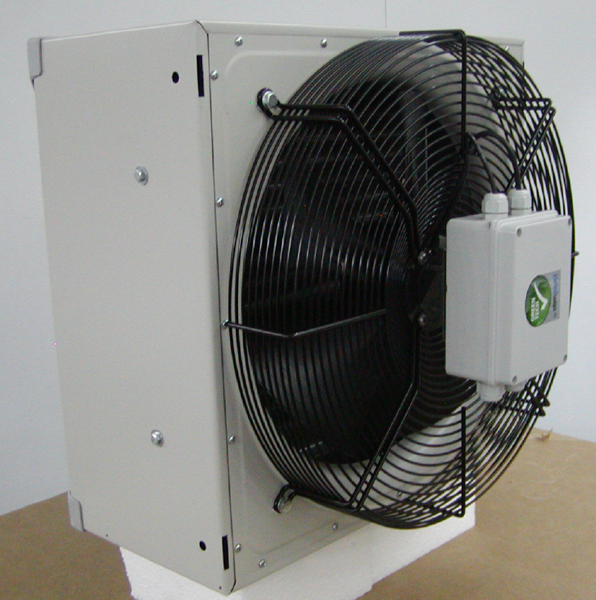
ATLAS ECM

Slide 23
ATLAS-ECM 33 |  | Segnale di Comando Inverter
Tensione | V | 10 | 9 | 8 | 7 | 6 | 5
Giri | rpm | 1048 | 979 | 891 | 797 | 694 | 586
Portata aria | m3/h | 2190 | 2025 | 1850 | 1655 | 1370 | 1154
Watt | W | 166 | 136 | 101 | 73 | 50 | 31,5

Slide 24
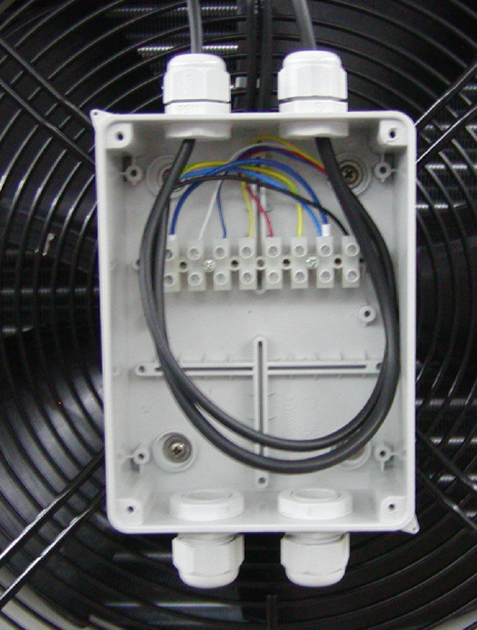
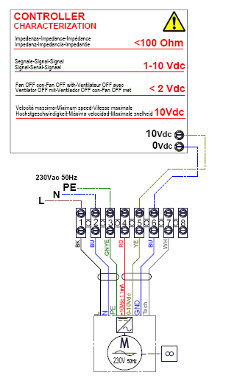
Scatola elettrica

Slide 25
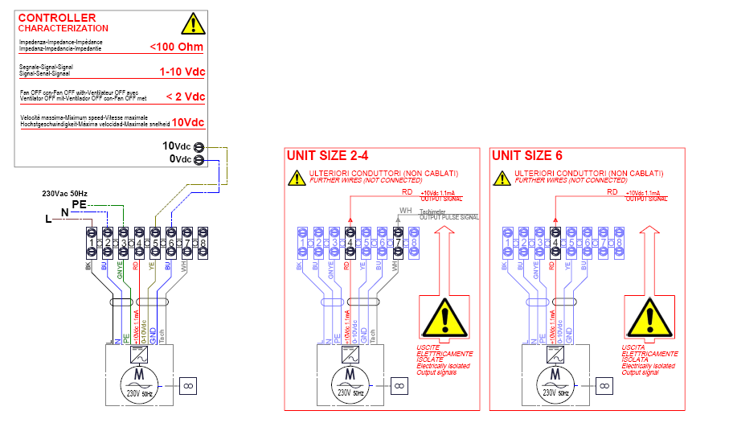
Schema di collegamento elettrico

Slide 26
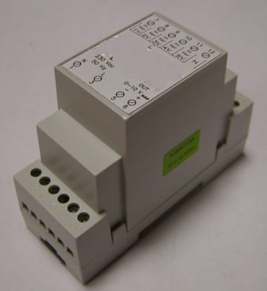
Convertitore di segnale ADC
Il convertitore ADC può essere utilizzato per controllare l’inverter del motore anche utilizzando dei controlli analogici con uscita a 230 Volt.
Il convertitore ADC è infatti in grado di generare un segnale predefinito in tensione in funzione dell’ingresso 230 volt impiegato.
Se necessario, è quindi possibile gestire il motore elettronico con controlli tradizionale

Slide 27
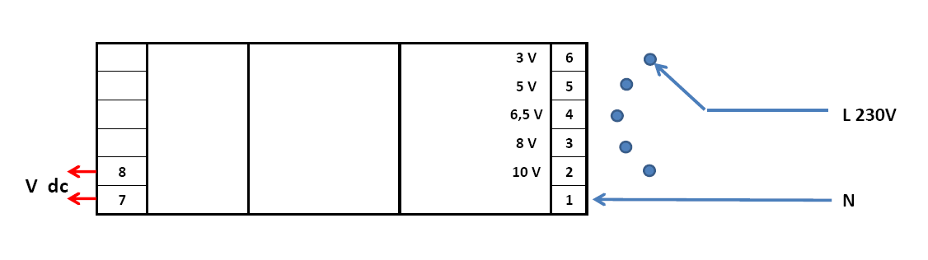
Il collegamento a 230 volt di uno dei morsetti, numerati da 2 a 6, definisce il valore del segnale in uscita 3/10V dal convertitore con la possibilità di modificare la velocità del motore.
I valori predefiniti, fra cui scegliere, sono:
3 – 5 – 6,5 – 8 – 10 Volt dc

Slide 28
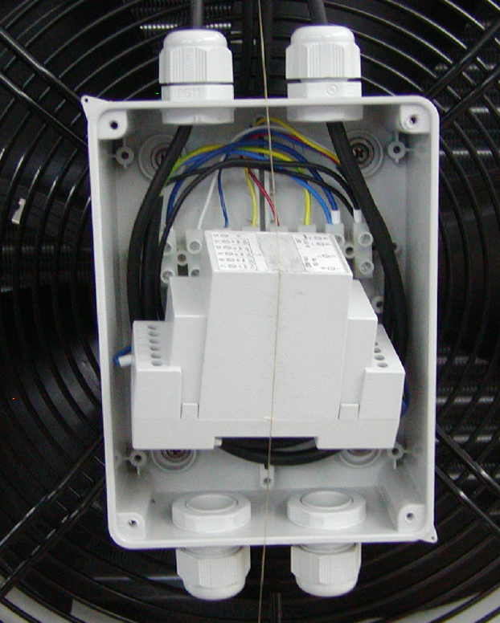
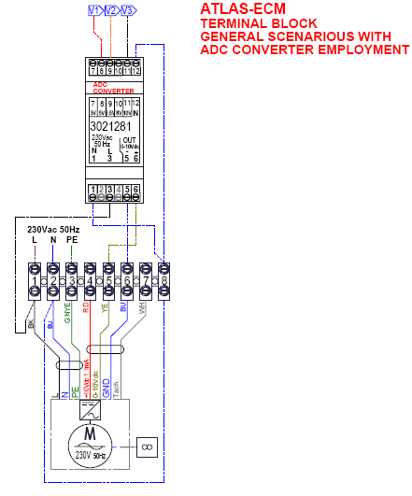
Applicazione con ADC Conveter

Slide 29
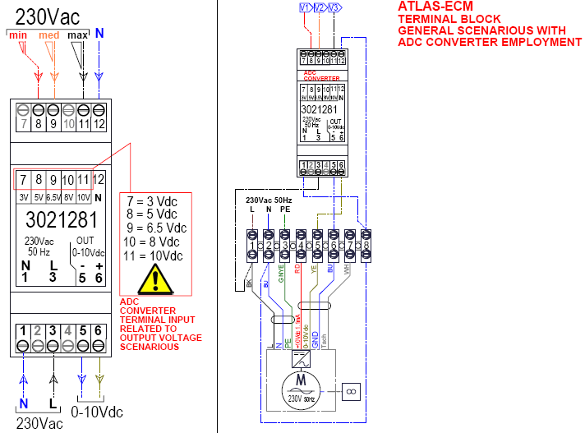
Collegamento con ADC

Slide 30
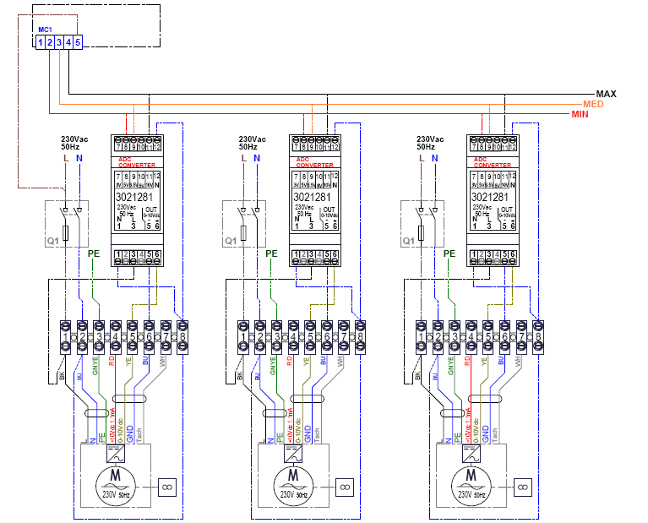
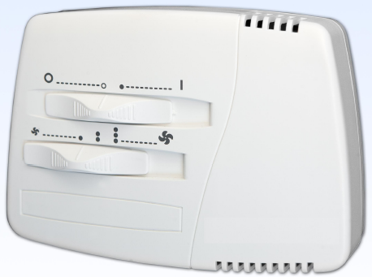
Collegamento di più apparecchi Master/Slave

